Slide 1
CF01_1_interactivo_beneficios investigación

Slide 2
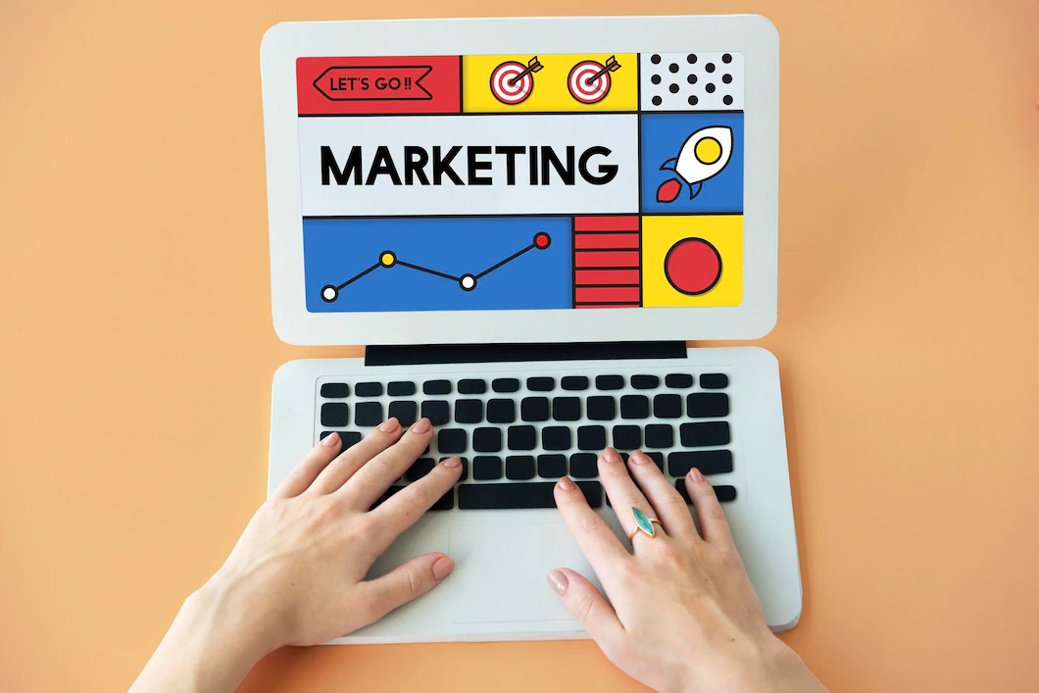
Indicaciones para la producción
+
Favor realizar interactivo de una imagen con tres botones. Al dar clic sobre cada uno, aparece su texto respectivo, tal como se aprecia en las siguientes diapositivas.
+
+
Referencias de las imágenes: https://www.freepik.es/foto-gratis/plan-marketing-estrategia-comercial-negocio_18122534.htm#query=mercadeo&position=33&from_view=search

Slide 3
Indicaciones para la producción
+
Reaccionar rápidamente ante los cambios del mercado
Las compañías requieren estar muy atentas a los cambios que se presentan en el entorno y en el comportamiento de sus clientes, ya que ello permite generar acciones de mercadeo y comercialización oportunas y en este sentido la investigación de mercados entrega información que permita generar este tipo de reacción.
+
+
Referencias de las imágenes: https://www.freepik.es/foto-gratis/plan-marketing-estrategia-comercial-negocio_18122534.htm#query=mercadeo&position=33&from_view=search

Slide 4
Indicaciones para la producción
+
+
+
Desarrollo de estrategias pertinentes
La investigación de mercados proporciona información clave para desarrollar estrategias acordes con las necesidades y expectativas de los clientes, suministrando adicionalmente, la posibilidad de detectar áreas de fallo o donde se evidencien acciones de mejora.
Referencias de las imágenes: https://www.freepik.es/foto-gratis/plan-marketing-estrategia-comercial-negocio_18122534.htm#query=mercadeo&position=33&from_view=search

Slide 5
Indicaciones para la producción
+
+
Optimización de recursos
En ocasiones, acciones como la inversión en el lanzamiento de un nuevo producto o una campaña promocional suelen ser muy costosas si no se enfocan bien porque no se conocen a fondo las necesidades del mercado. Por ejemplo, no se deberían destinar altos recursos en publicidad creyendo que es la mejor estrategia sin nisiquiera conocer y analizar antes qué es lo que nuestros clientes opinan, desean, quieren y necesitan. Es por esto fundamental conocer su forma de pensar, para así poder cumplir con sus expectativas, obteniendo con ello mejores resultados.
+
Referencias de las imágenes: https://www.freepik.es/foto-gratis/plan-marketing-estrategia-comercial-negocio_18122534.htm#query=mercadeo&position=33&from_view=search

